Slide 1
Lovendringer i kraft fra
september 2024
Ungdomsstraff og ungdomsoppfølging
Oversikt over de mest sentrale lovendringene

Slide 2
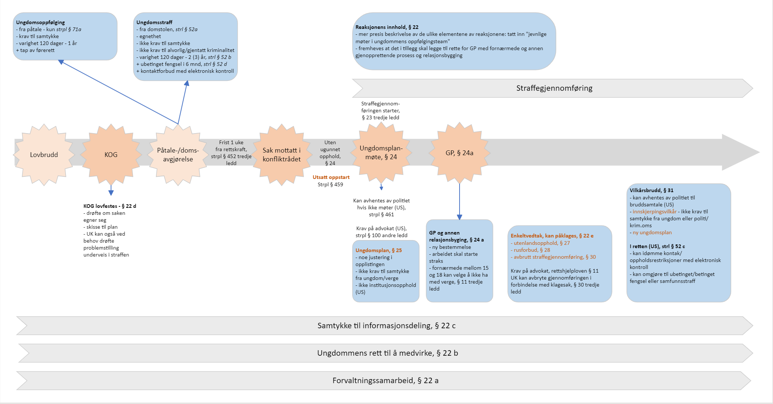
Tidslinje med de viktigste lovendringene

Slide 3
Idømmelse/ileggelse av reaksjonene
Ungdomsstraff fra domstolen, straffeloven § 52 a
  Gjennomføringstid 120 dager – 2 (3) år
  Ikke lenger krav til alvorlig og gjentatt kriminalitet
  Kan kombineres med
    ubetinget fengsel i inntil 6 måneder (kan også gjennomføres med elektronisk kontroll), straffeloven § 52 d
    kontaktforbud eller oppholdsforbud med elektronisk kontroll, straffeloven § 57
  Samtykke til ungdomsstraff fjernes – domstolen skal vurdere egnethet
Ungdomsoppfølging kun fra påtalemyndigheten, straffeprosessloven § 71 a
  Fortsatt krav til samtykke til ungdomsoppfølging
  Gjennomføringstid 120 dager – 1 år
  Kan kombineres med tap av førerett, vegtrafikkloven § 24 a og § 33 nr. 1

Slide 4
Bestemmelser som gjelder i hele prosessen
Forvaltningssamarbeid, konfliktrådsloven § 22 a,
  Konfliktrådet skal samarbeide med offentlige organer og andre tjenesteytere for å gi ungdommen et helhetlig og samordnet tjenestetilbud under straffegjennomføringen
  Gjelder både i enkeltsak og på systemnivå
Ungdommens rett til medvirkning, konfliktrådsloven § 22 b
  Rettigheten er nå lovfestet
  Gjelder i hele prosessen og krever at ungdommen får god informasjon fra alle aktører
Informasjonsdeling, konfliktrådsloven § 22 c
  Fortsatt krav til samtykke fra ungdommen og vergene
  Departementet jobber videre med hvordan dette kan reguleres

Slide 5
Før straffegjennomføringen
Koordineringsgruppe (KOG), konfliktrådsloven § 22 d
  Arbeidet i KOG lovfestes
  Faste deltakere fra konfliktrådet, politiet, påtalemyndigheten og kriminalomsorgen
  Sammensetningen av KOG kan ellers variere etter hvordan tiltaksapparatet og tjenestetilbudet er organisert i den enkelte kommunen
  Ungdomskoordinator skal utarbeide skisse til plan hvis KOG anser ungdomsstraff eller ungdomsoppfølging som egnede reaksjoner – referatet fra KOG og skisse til plan oversendes påtalemyndigheten
  Ungdomskoordinator kan også ved behov drøfte konkrete problemstillinger med KOG underveis i straffen
Frist for fullbyrdelse
  Saken skal oversendes til fullbyrdelse én uke etter at dommen var rettskraftig (ungdomsstraff) eller det er truffet endelig påtaleavgjørelse (ungdomsoppfølging), straffeprosessloven § 452 tredje ledd
Utsatt oppstart
  Konfliktrådet har fått hjemmel til å utsette oppstart av straffen, straffeprosessloven § 459

Slide 6
Oppstart og gjennomføring
Ungdomsplanmøte, konfliktrådsloven § 24
  Nytt begrep, lovfester dagen praksis
  Gjennomføringstiden løper fra ungdomsplanmøtet, konfliktrådsloven § 23
  Konfliktrådet har ikke fått lovbestemt frist for ungdomsplanmøtet (har nå resultatkrav på 50 dager), men møtet skal avholdes uten ugrunnet opphold
  Ungdommen har rett til å ha med forsvarer, foreløpig kun for ungdomsstraff, straffeprosessloven § 100 andre ledd
  Avhenting – Ungdommen kan, etter begjæring fra konfliktrådet, avhentes av politiet til ungdomsplanmøtet dersom ungdommen ikke etterkommer pålegg om å møte (kun ungdomsstraff), straffeprosessloven § 461
Ungdomsplanen, konfliktrådsloven § 25
  Listen over tiltak er noe justert
  Ikke lenger krav til at ungdommen skal samtykke til tiltakene i ungdomsplanen
  Lovfestet at tiltak kan justeres underveis hvis tiltakene er av tilsvarende eller lavere omfang og intensitet
Gjenopprettende prosess, konfliktrådsloven § 22 og § 24a
  Nye bestemmelser som presiserer at gjenopprettende prosess og annen relasjonsbygging et viktig element i ungdomsstraff og ungdomsoppfølging
  Konfliktrådet skal straks starte forberedelsene med å legge til rette for gjenopprettende møte med fornærmede og for annen gjenopprettende prosess og relasjonsbygging
  Det er ikke anledning å ha som tiltak i ungdomsplanen at ungdommen må møte fornærmede til et gjenopprettende møte, men konfliktrådet skal legge til rette for at det gjennomføres et møte med fornærmede eller andre dersom det er mulig og forsvarlig

Slide 7
Vilkårsbrudd
Bruddhåndtering hos konfliktrådet
  Bruddsamtale, konfliktrådsloven § 31 sjette ledd
    Ungdommen kan avhentes av politiet hvis hen ikke møter til bruddsamtale (kun ungdomsstraff)
  Innskjerpingsvilkår, konfliktrådsloven § 31 andre ledd (ungdomsstraff) og § 33 andre ledd (ungdomsoppfølging)
    Listen over innskjerpingsvilkår er noe justert
    Det er ikke lenger krav til samtykke fra ungdommen eller politiet og kriminalomsorgen til fastsetting av innskjerpingsvilkår
    Ungdommen har rett til å medvirke
    Klageadgang
Hvis saken bringes inn for retten som følge av vilkårsbrudd, kan domstolen enten (kun ungdomsstraff)
  ilegge vilkår om oppholds- eller kontaktforbud som kontrolleres med elektronisk kontroll – ungdomsstraffen fortsetter med disse vilkårene, straffeloven § 52 c fjerde ledd eller
  omgjøre til ubetinget fengsel, betinget fengsel eller samfunnsstraff, straffeloven § 52 c første ledd

Slide 8
Klage – konfliktrådsloven § 22 e
Det er lovfestet en klageadgang for ungdom og verge. Det er listet opp hvilke vedtak som er enkeltvedtak og disse vedtakene kan påklages.
Enkeltvedtak, konfliktrådsloven § 22 e
  Avgjørelse om ungdomsplanens innhold, inkl. eventuelle endringer
  Avgjørelse etter søknad om utenlandsopphold
  Nedleggelse av rusforbud etter § 28
  Avgjørelse om utsettelse av straffegjennomføring eller avbrudd i gjennomføringen
  Fastsettelse av innskjerpingsvilkår
Klage fremsettes skriftlig eller muntlig, av ungdommen eller ungdommens verge
Ungdommen har krav på fri rettshjelp i forbindelse med klage, rettshjelploven § 11 første ledd nr. 9
Sekretariatet for konfliktrådene (Sfk) er klageorgan

Slide 9
Kommer det flere endringer?
21. juni 2024 fremmet regjeringen Prop. 114 L (2023-2024) for Stortinget. På denne siden kan du følge den videre behandlingen i Stortinget.
Her kan du lese pressemeldingen fra departementet.
Kort oppsummert foreslås følgende:
  At domstolen gis adgang til å kombinere ungdomsstraff med de særvilkår som følger av straffeloven § 37 første ledd bokstav a, b og d. Dette er særvilkår om bosted, oppholdssted, arbeid eller opplæring samt kontaktrestriksjoner, i tillegg til vilkår om å avstå fra å bruke alkohol eller andre berusende eller bedøvende midler, og å avgi nødvendige rusprøver.
  At domstolen gis adgang til å kombinere ungdomsstraff med ubetinget fengsel uten nærmere tidsbegrensning.
  At det gis bedre ettervern ved å styrke oppfølgingen av unge domfelte ved løslatelse.
  At påtalemyndigheten gis adgang til å føre for retten også rene vilkårsbruddsaker under ungdomsstraff.
  At retten til offentlig oppnevnt forsvarer utvides til også å gjelde under ungdomsplanmøtet ved ungdomsoppfølging.

